Slide 1
База данных
«Профессиональные документы» -
электронный архив библиотеки
и не только...
Кумашова Ольга Анатольевна,
заместитель заведующего библиотекой
2023
volgmed.ru

Slide 2
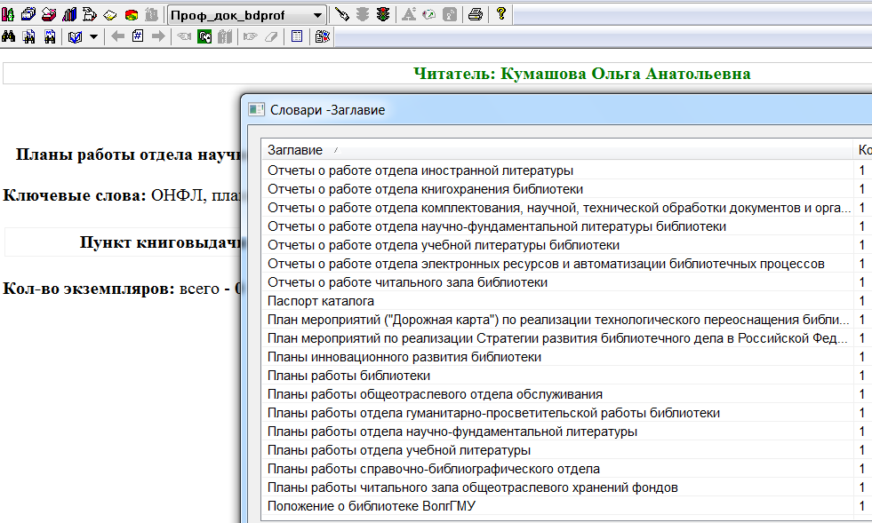
База данных
«Профессиональные документы»
регистрация
• АБИС «МАРК-SQL»
• Макрообъекты – файлы электронных документов в формате *.pdf, *.doc, *.gif, *.txt и др.
• Сервер университета
• Персональные компьютеры
• Операционные системы, офисное ПО
2023
volgmed.ru

Slide 3
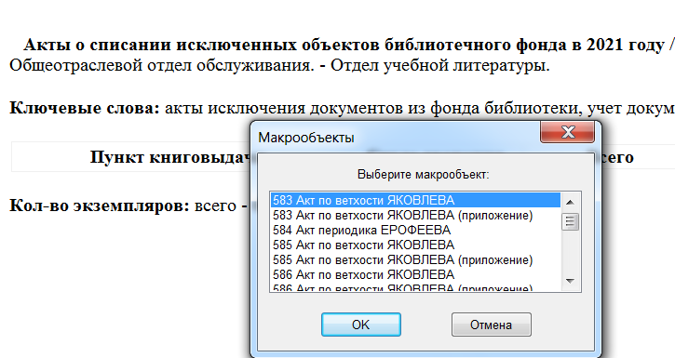
«Электронный архив» библиотеки
• Планы работы.
• Отчеты о работе.
• Технологические инструкции.
• Протоколы производственных собраний.
• Протоколы методических советов.
• Акты о списании исключенных объектов библиотечного фонда.
• Акты передачи документов.
• и др. документы
2023
volgmed.ru

Slide 4
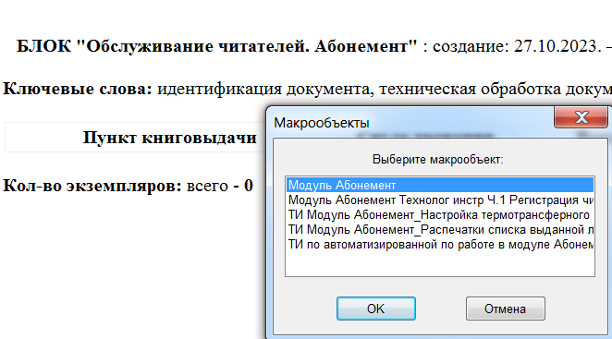
Новые виды документов
электронного архива библиотеки
• «Портфель» специалиста
volgmed.ru
2023

